Slide 1
酒店在线预订平台 小组报告
组长：郑富德
组员：丁智源、毛慧鎏、崔胜斌、黄家杰

Slide 2
引子

Slide 3
项目章程
1、项目介绍
项目名称：酒店在线预订平台
项目类型：系统改进
授权日期：2014年1月1日
计划完工日期：2014年8月2日
2、项目背景和目标

Slide 4
3、项目市场定位
第一、公司内部人员使用；第二、普通用户。重点对象是商旅用户。
4、项目范围描述
功能范围
非功能范围
技术范围
5、项目主要风险

Slide 5
6、项目组织结构
业务部经理以及相关参与人员；产品经理；项目经理；开发主管；系统架构师；交互设计师；视觉设计师；软件工程师；测试工程师；网络工程师
7、技术方法和工具
决策树法、头脑风暴法、评分模型
Word、JIRA、Microsoft Project、Axure、Visual Studio、LoadRunner
8、总体预算
9、验收标准

Slide 6
项目范围
1、需求确认
2、项目范围
3、WBS工作结构分解图

Slide 7
时间管理计划
1、项目活动列表
2、里程碑

Slide 8
项目阶段 | 里程碑 | 计划完成日期
项目准备 | 项目启动 | 2014年1月1日
 | 需求采集与分析 | 2014年2月1日
项目设计 | 用户界面交互稿完成 | 2014年2月15日
 | 系统架构设计与技术选型 | 2014年2月15日
 | 系统详细设计 | 2014年3月15日
系统开发 | 系统开发完成 | 2014年7月1日
 | 系统试运行完成 | 2014年8月1日
验收交付 | 系统终验 | 2014年8月30日

Slide 9
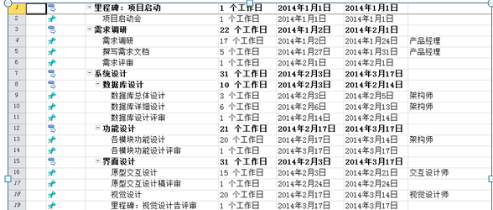
3、项目进度计划表

Slide 10
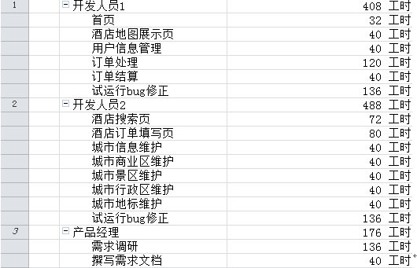
4、项目人员分配表

Slide 11
项目变更管理
提交变更申请
审核变更申请
识别变更可行性
批准变更申请
实施变更申请

Slide 12
项目风险
实施周期风险
人员风险
客户需求风险
实施范围防线

Slide 13
项目沟通管理
项目干系人
沟通管理计划

Slide 14
会议纪要

Slide 15
谢谢

